Slide 1














Slide 2
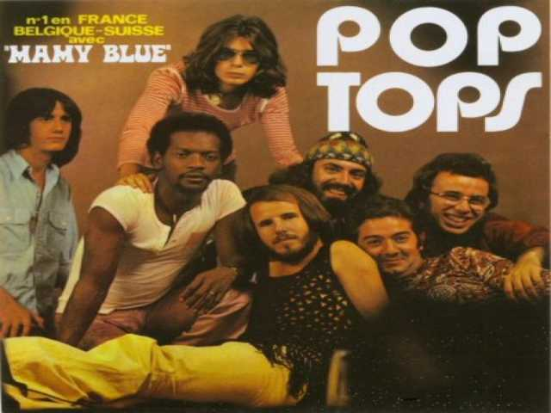


Slide 3
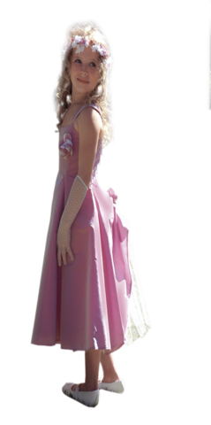
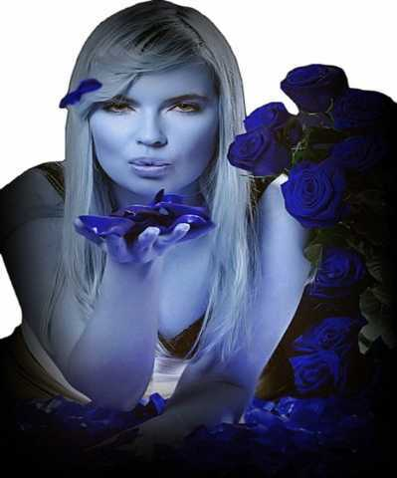
Oh mami, oh mami mami blue, oh mami blue, Oh mami, oh mami mami blue, oh mami blue,

Slide 4
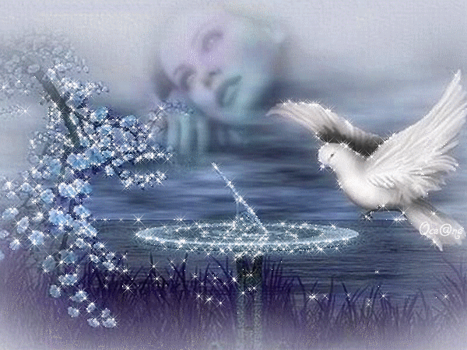


Oh mami, mami, Oh mami, Oh mami, Oh mami, mami blue oh mami blue. Te llamo mami, Oh mami, Oh mami, oh mami, mami blue oh mami blue.

Slide 5
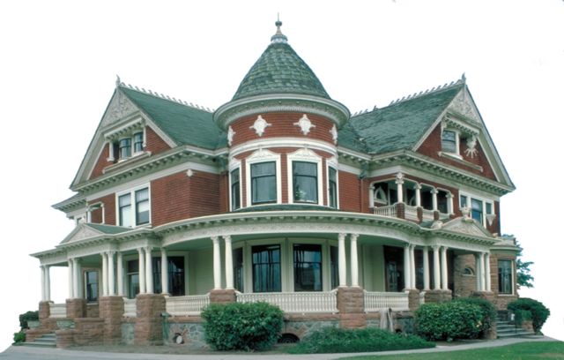


¿Por qué tú casa tan vacía? Oh mami, ¿Por qué cerrada noche y día? Oh mami, Oh mami, dime dónde estás?, oh mami, di, oh mami, mami, mami

Slide 6
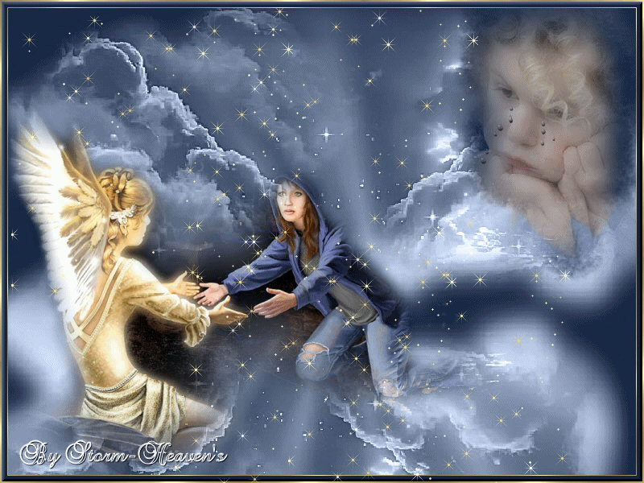
Después de tanto caminar, oh mami, Aquí me quiero consolar, oh mami
Y ser de nuevo niño oh mami, por, ti

Slide 7


Oh mami, mami, mami, Oh mami, oh mami mami blue, oh mami blue
Oh mami, oh mami, oh mami mami blue, oh mami blue Te llamo mami mami, Oh mami, oh mami oh mami blue, oh mami blue, Te llamo mami, mami, Oh mami, oh mami oh mami blue, oh mami blue

Slide 8


Me fui muy lejos, ya lo sé, oh mami, Me fui creyendo poseer, oh mami
Una gran amor más bello que, tu, Oh mami mami, mami

Slide 9


Aquel amor que no duró, oh mami, Aquel amor que me dejó, oh mami
Vencido vengo a ti mami, oh mami, blue, Oh mami, mami, mami

Slide 10

Oh mami, oh mami, mami blue oh mami blue, Oh mami, mami, oh mami, oh mami, oh mami blue oh mami blue, Oh mami, mami, mami, Oh mami, oh mami mami blue, oh mami blue

Slide 11

Oh mami, oh mami, oh mami mami blue, oh mami blue, Te llamo mami mami, Oh mami, oh mami oh mami blue, oh mami blue, Te llamo mami, mami, Oh mami, oh mami oh mami blue, oh mami blue

Slide 12



Accede a la sección que desees desde aquí:
Propia Creación
De la Red
Dedicatorias | Fechas Especiales | Graciosos
Historia y Arte | Lugares | Musicales
Naturaleza y Ciencias | Política | Reflexión
Religiosos | Románticos | Salud
Dedicatorias | Fechas Especiales | Graciosos
Historia y Arte | Lugares | Musicales
Naturaleza y Ciencias | Política | Reflexión
Religiosos | Románticos | Salud
Si deseas recibir pps periódicamente en tu correo electrónico subscríbete aquí:

